Slide 1

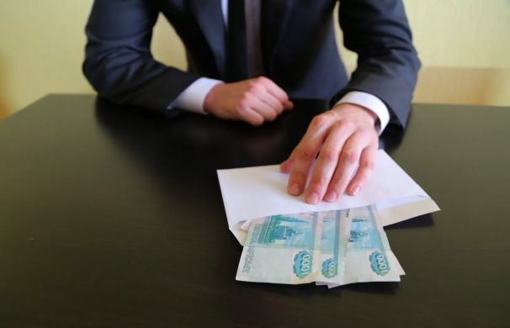



Чем опасна «серая» зарплата?
Получая часть зарплаты в «конверте» работнику гарантированы
минимальные: отпускные, больничные, выходное пособие при увольнении
Вам могут отказать в получении кредита (ипотеки)
Вы рискуете не получить «серую» часть зарплаты в случае конфликта с работодателем
Требуйте от работодателя официальную зарплату!
(8172) 57-06-25
Работодатель!
Легализуй трудовые отношения!
Платить «по-серому», значит нарушать:
законодательство РФ
права работников
дискредитировать свою репутацию!

